Slide 1


Лапшина А.М., Цабай П.Н., Докшукина А.А., Шубина Е., Масленников Д.Н., Саделов И.О., Трофимов Д.Ю.
Федеральное государственное бюджетное учреждение «Научный центр акушерства, гинекологии и перинатологии им. академика В.И. Кулакова» Министерства здравоохранения Российской Федерации
117997, г. Москва, ул. Опарина, д. 4 e-mail: anyalapshina98@gmail.com
Роль переанализа экзомных данных
на пути к постановке диагноза
у детей с врожденными пороками развития.
Клиническое наблюдение
Информация о финансировании
«Пилотный проект по применению полноэкзомного секвенирования для селективного неонатального скрининга и ранней диагностики в субъектах Российской Федерации» (соглашение с Минздравом России от 15.02.2024 г. №056-02-2024-214).
АКТУАЛЬНОСТЬ
Согласно данным Федеральной службы государственной статистики РФ за 2022 год 45900 детей в возрасте 0-14 лет имеют ВПР, что составляет 3,6% от общего числа живорождений.
Секвенирование экзома в современной клинической практике позволяет своевременно определить этиологию ВПР. Благодаря накопленному опыту, становятся известны новые гено-фенотипичсекие ассоциации. В этой связи, для пациентов с ранее не верифицированной причиной ВПР и уточненными клиническими признаками проведение повторного анализа экзомных данных увеличивает вероятность постановки диагноза.
ЦЕЛЬ
Установить молекулярно-генетический диагноз, определить прогноз и тактику ведения пациента и репродуктивные перспективы семьи.

Slide 2
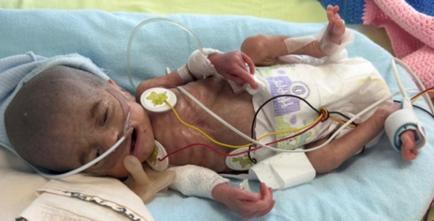
ПРЕНАТАЛЬНО
Паритет
2020г - неразвивающаяся беременность 2 нед.
2021г – самопроизвольный выкидыш 3 нед.
2021г - неразвивающаяся беременность 2 нед.
2024г – настоящая беременность.
ПАЦИЕНТ
Представлено клиническое наблюдение недоношенного новорожденного, находившегося в отделении реанимации и интенсивной терапии
ФГБУ «НМИЦ АГП им. В.И. Кулакова».
ДМЖП
ЗРП
ИПД
ХМА - норма
Многоводие
Атрезия пищевода
МЕТОДЫ
Полноэкзомное секвенирование, кариотипирование, исследование частых мутаций в генах CFTR и CYP21A2, прямое автоматическое секвенирование методом Сэнгера.
19 нед
21 нед
24 нед
26 нед
Гестационный возраст- 32,3 нед
Масса тела – 1046 г
Длина тела – 36 см
Оценка по шкале Апгар– 6/7б
ПОСТНАТАЛЬНО
Диагноз:
Врожденная пневмония. ДВС-синдром. Врожденная наружная гидроцефалия. Кистозная дисплазия почек. Особенности фенотипа. Малый размер к сроку гестации. Группа риска по развитию адреногенитального синдрома по результатам РНС. Нарушения водно-солевого состояния (гипернатриемия, гиперхлоремия, гипомагниемия).
* родители пациента дали информированное согласие на публикацию фотографий

Slide 3
РЕЗУЛЬТАТЫ
Исследование | Результат
Частые мутации в гене CYP21A2 | Не обнаружено
Частые мутации в гене CFTR | Не обнаружено
Секвенирование экзома | PAT/LPAT вариантов не обнаружено
Кариотипирование | 46,ХХ
Новая клиническая информация: Синдром Барттера, неонатальный холестаз, анемия, остеопения недоношенных, ихтиоз
ПЕРЕАНАЛИЗ ЭКЗОМНЫХ ДАННЫХ
22 СУТКИ ЖИЗНИ
СЕКВЕНИРОВАНИЕ ПО СЭНГЕРУ (CЕГРЕГАЦИЯ)
Выявлено два ранее не описанных VUS варианта в гене
EGFR (c.1157_1159del, p.Pro386del) и (c.1529G>T, p.Cys510Phe).
Гомозиготные и компаунд-гетерозиготные варианты в гене EGFR описаны у пациентов с синдромом неонатального нефрокожного воспаления (OMIM:616069).
Вариант в гене
EGFR (c.1157_1159del, p.Pro386del) унаследован от матери.
Вариант в гене
EGFR (c.1529G>T, p.Cys510Phe) унаследован от отца.

Slide 4

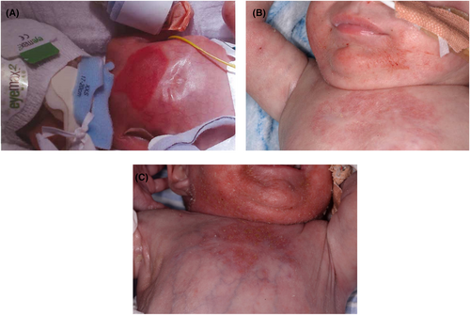
СИНДРОМ НЕОНАТАЛЬНОГО НЕФРОКОЖНОГО ВОСПАЛЕНИЯ (OMIM:616069), КЛИНИКО-ФЕНОТИПИЧЕСКАЯ КАРТИНА
ЗВУР | Рвота, диарея
Многоводие | ВПС
Прогероидный внешний вид | Тубулярная дисфункция
Рецидивирующие легочные инфекции | Рецидивирующие системные инфекции (сепсис)
Эритематозная кожа | Сильное обезвоживание
Ихтиозная десквамация | Электролитный дисбаланс
- клинические признаки, выявленные у пробанда
Частота: <1 на 1 000 000
Летальность: в среднем до 2,5 лет
Риск для следующей беременности: 25%
Labbouz S, Keegan G, King T.Neonatal cutaneous inflammatory syndrome associated withhomozygous epidermal growth factor receptor mutation.Pediatr Dermatol. 2023;40(1):171‐175.
ВЫВОДЫ
Переанализ экзомных данных играет исключительно важную роль на пути к своевременной постановке молекулярно-генетического диагноза, уточнению прогноза и тактики ведения пациента, а также появлению возможности пренатальной и преимплантационной диагностики.

